Slide 1


Mišraus mokymosi kursas
„Įtraukiojo užimtumo skatinimas diegiant atviras inovacijas GLAM sektoriuje“
1 modulis: Skaitmeninis GLAM sektorius
2 užsiėmimas
Parengė:
SYNTHESIS Center of Research and Education
Šį projektą Nr. 2022-1-AT01-KA220-ADU-00008513 finansavo Europos Sąjunga. Tačiau išreiškiamas požiūris ar nuomonė yra tik autoriaus (-ių) ir nebūtinai atspindi Europos Sąjungos ar OeAD-GmbH požiūrį ir nuomonę. Nei Europos Sąjunga, nei pagalbą teikianti institucija negali būti laikoma už juos atsakinga.

Slide 2
Užsiėmimo tikslai:
Mokymosi rezultatai:
Išnagrinėti skaitmeninių technologijų transformacinį poveikį kultūros institucijoms.
Suprasti kaip svarbu mokėti naudotis skaitmeninėmis technologijomis, kad sėkmingai dirbtumėte GLAM srityje.
Susipažinti su gerosios praktikos pavyzdžiais, kaip ieškoti darbo skelbimų GLAM ir teikti paraiškas pareigoms užimti.
Baigę šį užsiėmimą, besimokantieji turėtų gebėti:
Paaiškinti, kaip skaitmeninimas pakeitė kultūros institucijas.
Išmanyti apie skaitmeninės transformacijos taikymo kultūros įstaigose priemones ir strategijas.
Mokėti taikyti gerąją praktiką, kaip ieškoti darbo skelbimų GLAM ir kreiptis dėl darbo vietų.

Slide 3

1 dalis: Skaitmeninės transformacijos svarba
Pastaraisiais metais sparti skaitmeninių technologijų pažanga iš esmės pakeitė mūsų bendravimo, komunikacijos ir informacijos bei kultūros būdus.

Slide 4
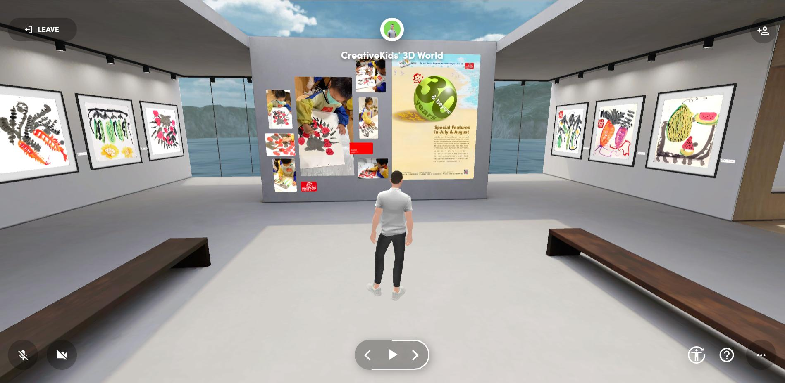
Kaip įvyko ši transformacija?
Nuo virtualių parodų iki skaitmeninių archyvų - šios technologijos ne tik pakeitė kultūros institucijų veiklą, bet ir atvėrė naujas galimybes prieinamumui, inovacijoms ir bendradarbiavimui.
Notes:
Nuotraukos šaltinis: https://creativekids.com.hk/virtual-summer-art-exhibition-2022/

Slide 5





Pagrindiniai skaitmeninės transformacijos veiksniai:
Besikeičiantys auditorijos lūkesčiai: Šiuolaikinė auditorija tikisi vientisos skaitmeninės patirties, kuri leistų jiems bet kada ir bet kur įsitraukti į kultūrinį turinį.
Technologinės naujovės: Spartus technologinių inovacijų tempas kultūros įstaigoms kelia ir iššūkių, ir galimybių.
Pasaulinės tendencijos ir iššūkiai: Pasaulinės tendencijos, tokios kaip globalizacija, urbanizacija ir klimato kaita.

Slide 6



Skaitmeninės transformacijos nauda
Veiklos efektyvumo ir ekonomiškumo didinimas
Auditorijos augimas
Inovacijų skatinimas

Slide 7
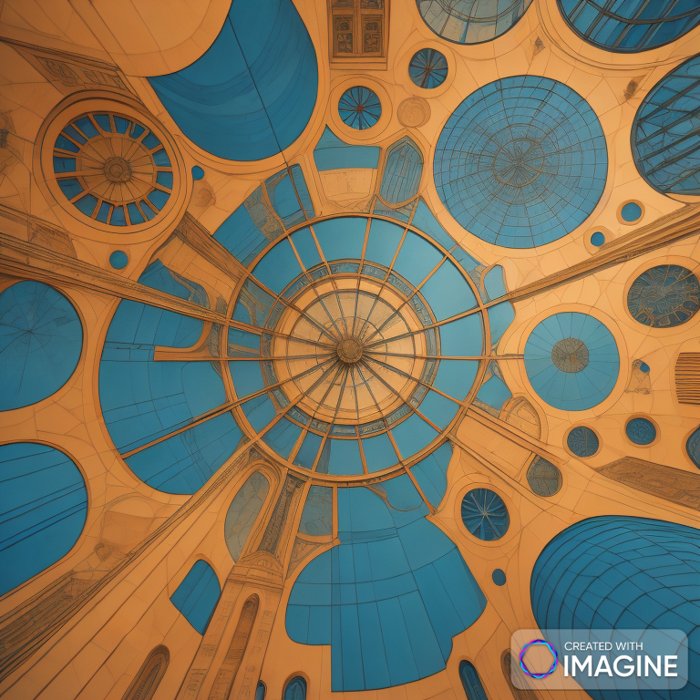
2 dalis: Kaip COVID19 pandemija ir uždarymas paveikė kultūros sektorius?

Slide 8
Kaip COVID19 pandemija ir uždarymas paveikė kultūros sektorius?
Paskatino kultūros įstaigas ir apskritai GLAM sektorių diegti naujas technologijas ir skaitmeninimą.
Tai suteikė visuomenei galimybę vis dar lankytis ir (arba) sąveikauti su kultūra ir menu.
Tai padėjo jiems išlikti.

Slide 9

1 užduotis
Pasiimkite rašiklį ir popierių ir surašykite skaitmeninių įrankių ir galimybių įtraukimo į GLAM sektorių privalumų sąrašą.
Notes:
Nuotrauka iš Freepick

Slide 10

3 dalis: KOVID19 pandemijos poveikis gyvajam paveldui.
„Šios užsiėmimo dalies tikslas - ištirti COVID-19 pandemijos poveikį gyvajam paveldui ir sužinoti, kaip bendruomenės, keisdamosi patirtimi, parodė atsparumą, solidarumą ir įkvėpimą šiais sunkiais laikais.“
Notes:
Nuotrauka iš Freepick: <a href="https://www.freepik.com/free-vector/museum-visitors-walking-art-gallery-tourists-enjoying-exposition-admiring-artworks-exhibition-vector-illustration-excursion-people-culture-concept_10613248.htm#query=museums&position=0&from_view=search&track=sph&uuid=8ed8ac61-ebd5-41f2-84ab-1b2569ce1f5d">Image by pch.vector</a> on Freepik

Slide 11

UNESCO iniciatyva
UNESCO iniciatyva rinkti žinias, susijusias su nematerialiuoju kultūros paveldu pandemijos metu.

Slide 12

Grupės diskusija
Kaip COVID-19 pandemija paveikė nematerialųjį kultūros paveldą jūsų bendruomenėje ar regione?
Ar pandemijos metu matėte kokių nors su gyvuoju paveldu susijusių atsparumo, solidarumo ar įkvepiančių pavyzdžių?
Ko galime pasimokyti iš šios patirties ir kaip tai pritaikyti sprendžiant ateities iššūkius?
Notes:
Nuotrauka iš: <a href="https://www.freepik.com/free-vector/ballroom-palace-reception-hall-illustration-luxury-museum-chamber-room_3090607.htm#query=museums&position=23&from_view=search&track=sph&uuid=8ed8ac61-ebd5-41f2-84ab-1b2569ce1f5d">Image by vectorpocket</a> on Freepik

Slide 13
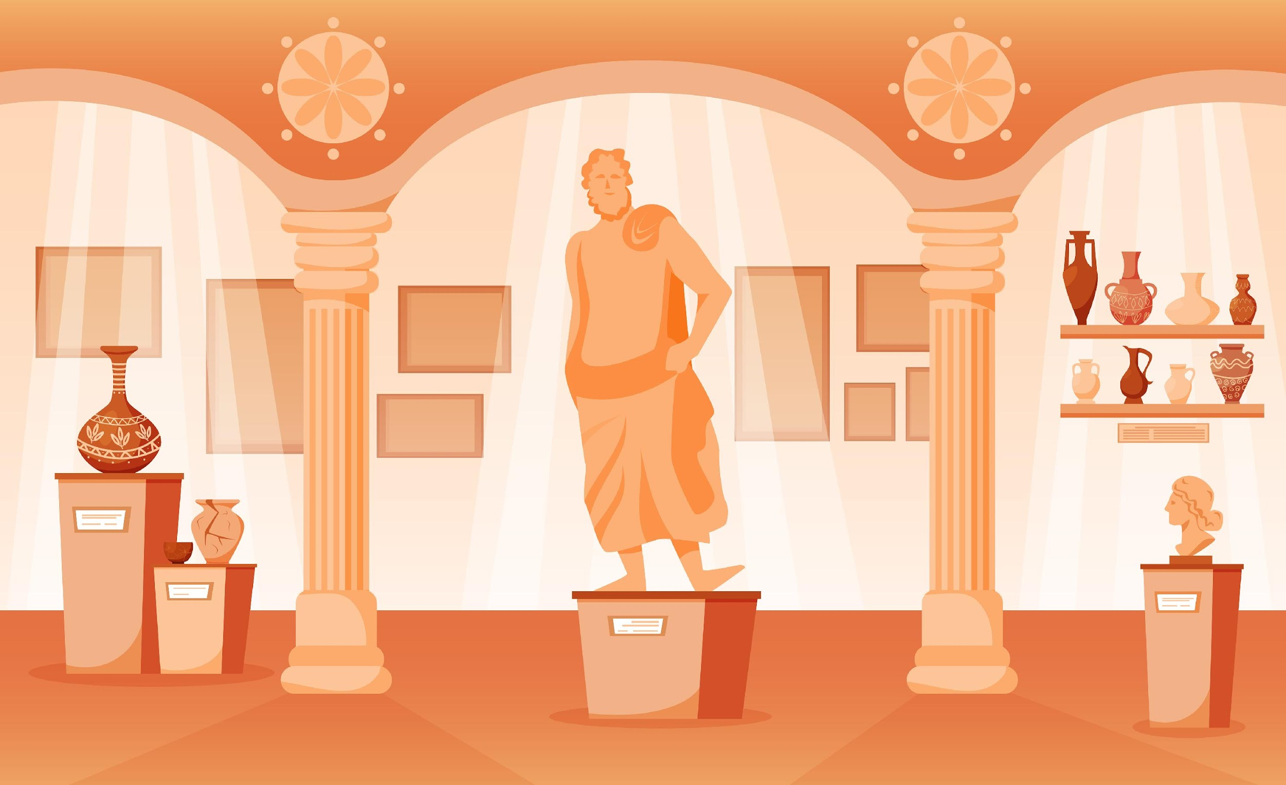
4 dalis: Muziejai ir virtualios ekskursijos
Daugelis pasaulio muziejų siūlo virtualias ekskursijas, ypač tais laikotarpiais, kai dėl tokių įvykių kaip COVID-19 pandemija muziejai uždaromi ar apribojama jų veikla.
Notes:
Nuotrauka iš: <a href="https://www.freepik.com/free-vector/museum-interior-flat-background_26766300.htm#query=museums&position=22&from_view=search&track=sph&uuid=8ed8ac61-ebd5-41f2-84ab-1b2569ce1f5d">Image by macrovector</a> on Freepik

Slide 14
Virtualių ekskursijų privalumai
Prieinamumas
Švietimas
Skatinimas ir informavimas
Kultūros vertybių išsaugojimas
Inovacijos ir pritaikymas

Slide 15
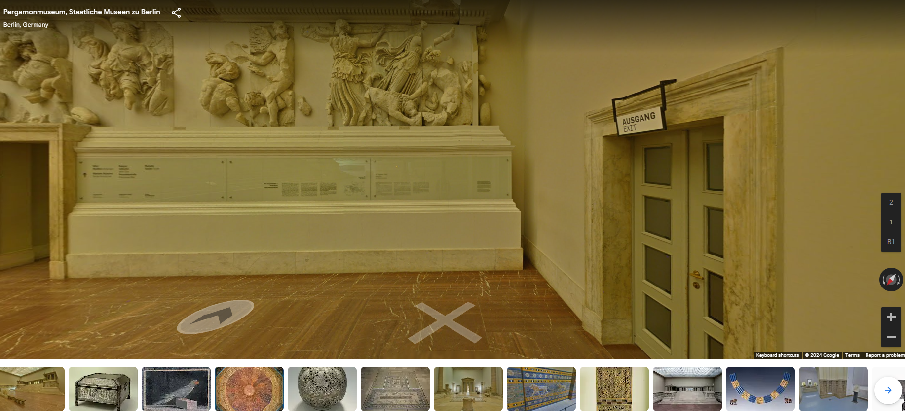
2 užduotis
Apsilankykite šiose svetainėse ir užsirašykite pastabas bei įspūdžius (užduoties atlikimo trukmė: 10 minučių)
  Pergamon Museum, Berlin: https://rb.gy/vxamm0
  Van Gogh Museum, Amsterdam: https://rb.gy/hwn1pg
  Uffizi Gallery, Florence: https://rb.gy/cgwn2j

Slide 16
Apmąstymai
Kas jums labiausiai patiko virtualiose ekskursijose?
Ką, remiantis jūsų pastebėjimais, būtų galima patobulinti?
Ar ateityje dar kartą pasinaudosite šiomis funkcijomis?
Ar rekomenduotumėte tai kitiems žmonėms? Jei taip, kam ir kodėl?

Slide 17

Baigiamosios mintys
Turite klausimų?
Pasiūlymų?
Pastabų?

Slide 18






„Įtraukiojo užimtumo skatinimas diegiant atviras inovacijas GLAM sektoriuje“
Projekto Nr: 2022-1-AT01-KA220-ADU-00008513

